Slide 1

四川国网刷卡操作指南
2019.07

Slide 2

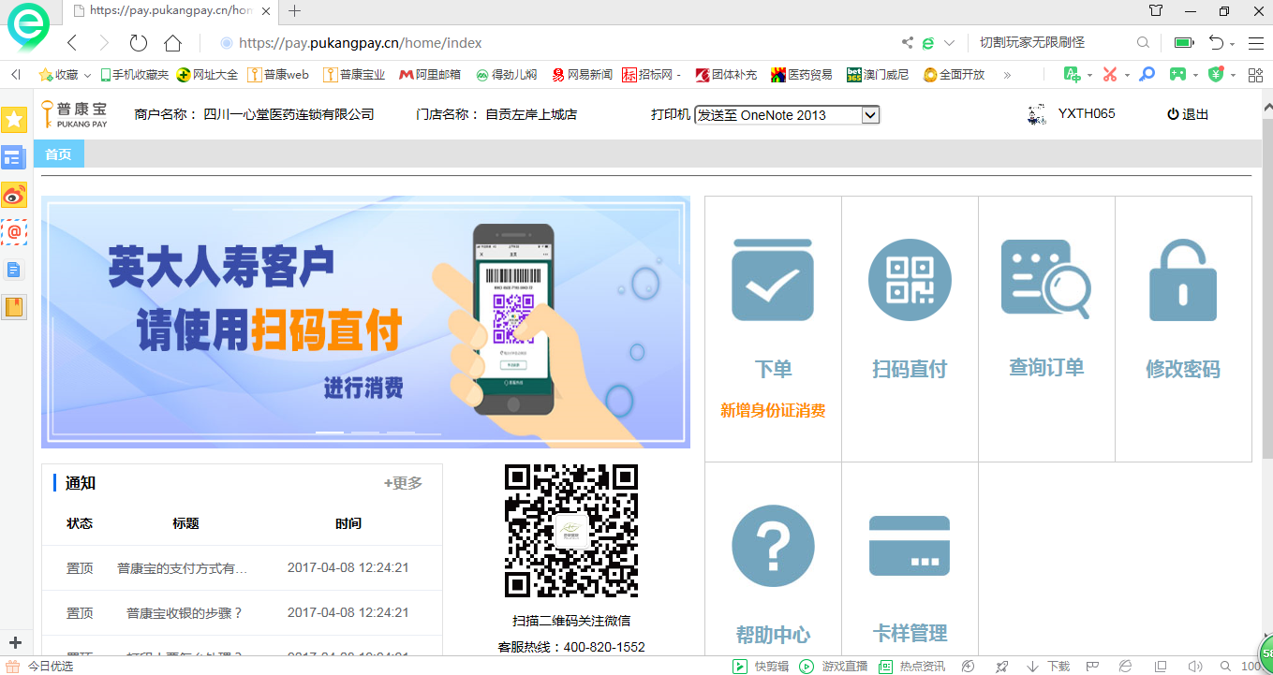
登录收银端
普康宝收银网址：pay.pukangpay.cn

Slide 3
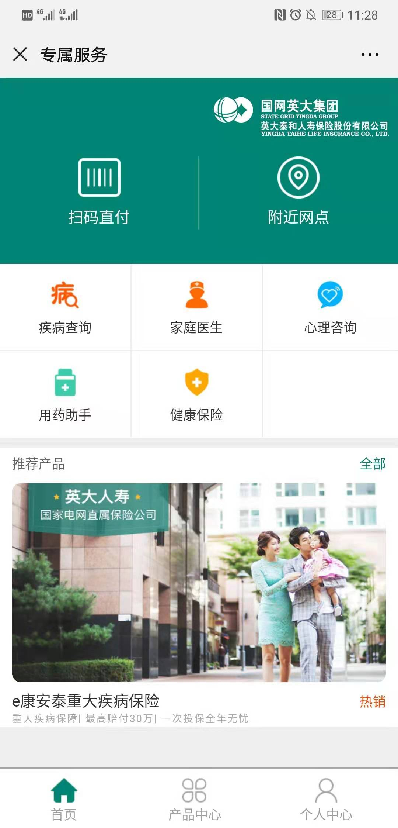
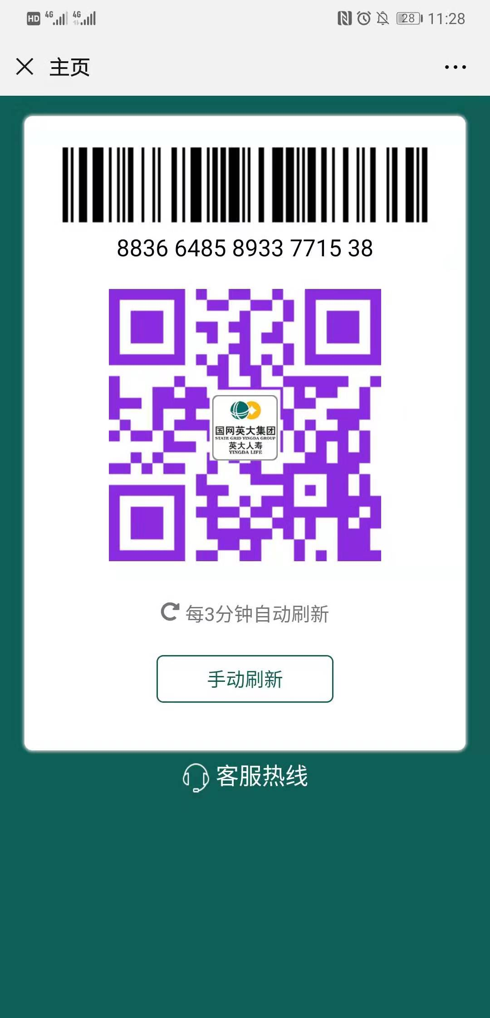
国家电网职工采用的直付方式
四川国网职工采用手机二维码直付方式

Slide 4
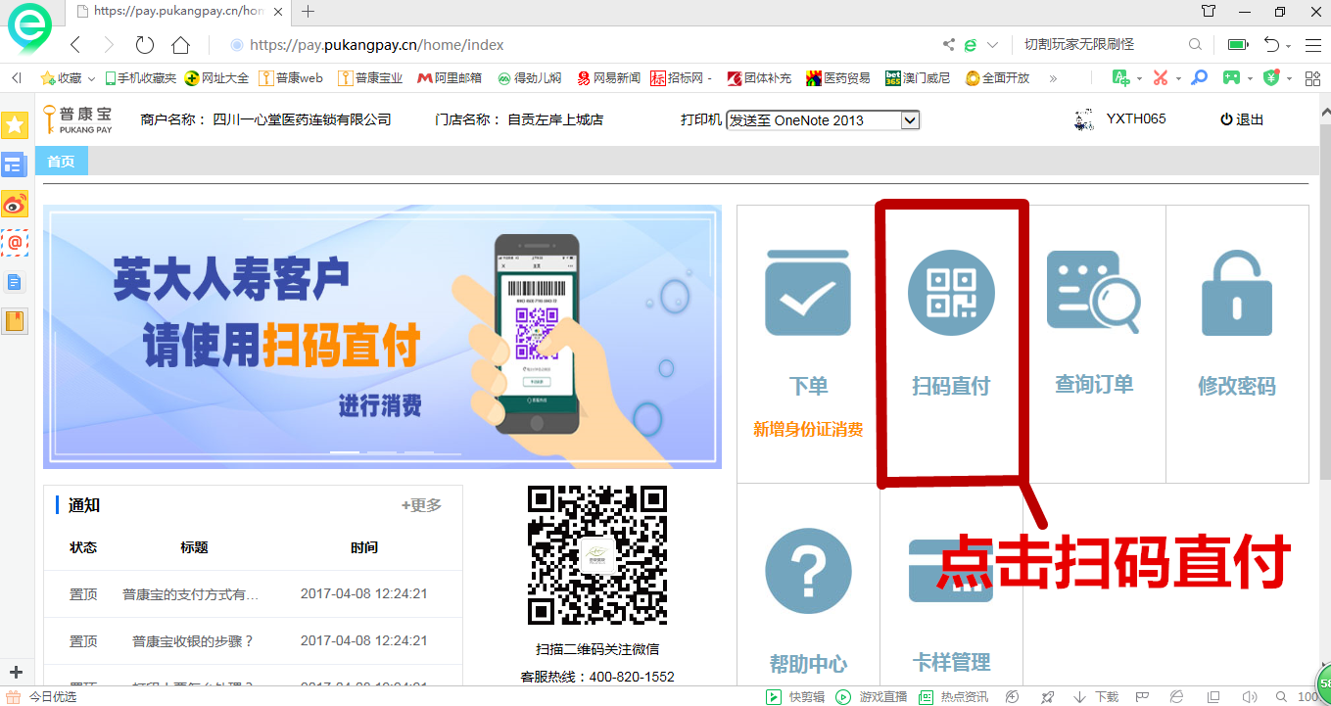
收银系统操作流程

Slide 5
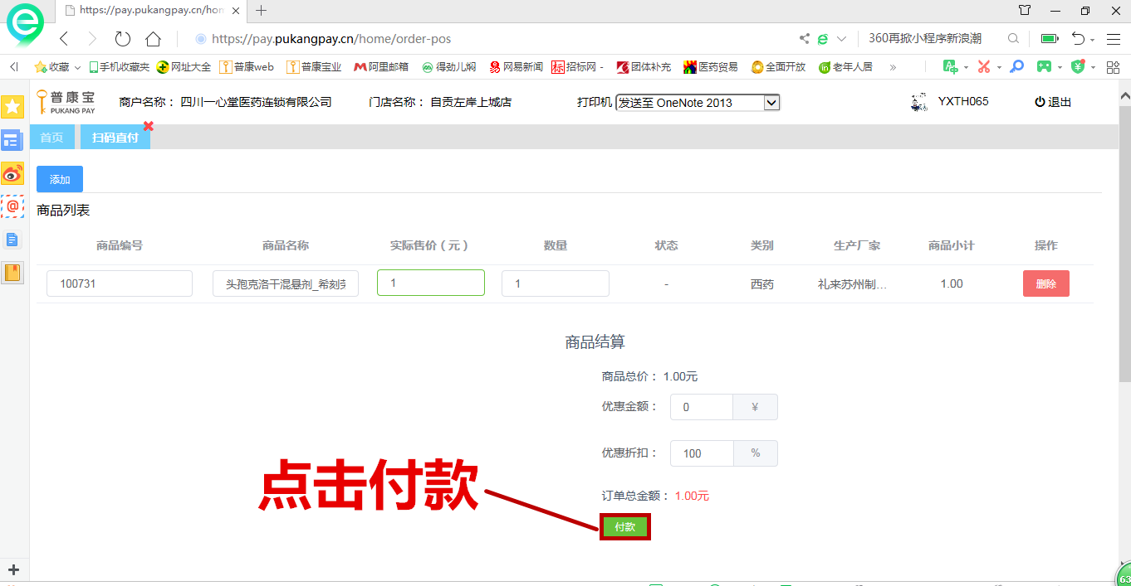
收银系统操作流程
点击扫码直付后，输入商品种类—输入单价、数量—点击付款

Slide 6
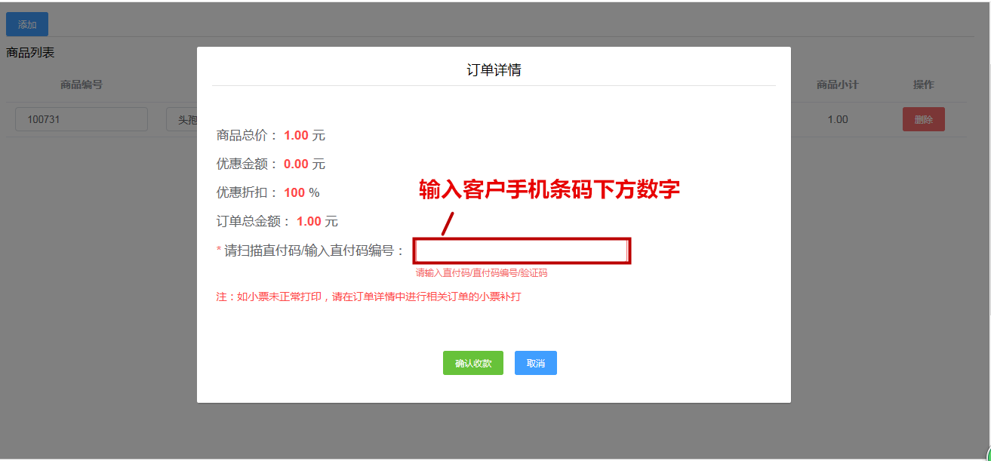
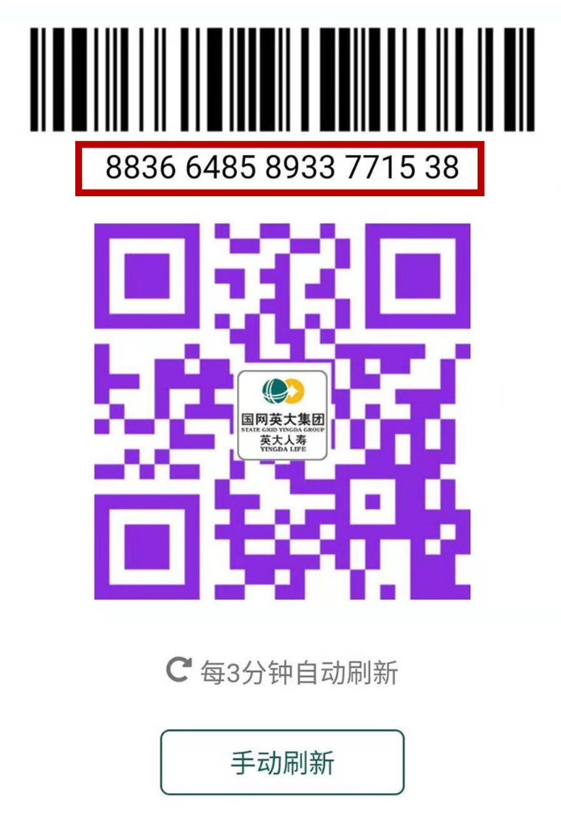
收银系统操作流程

Slide 7
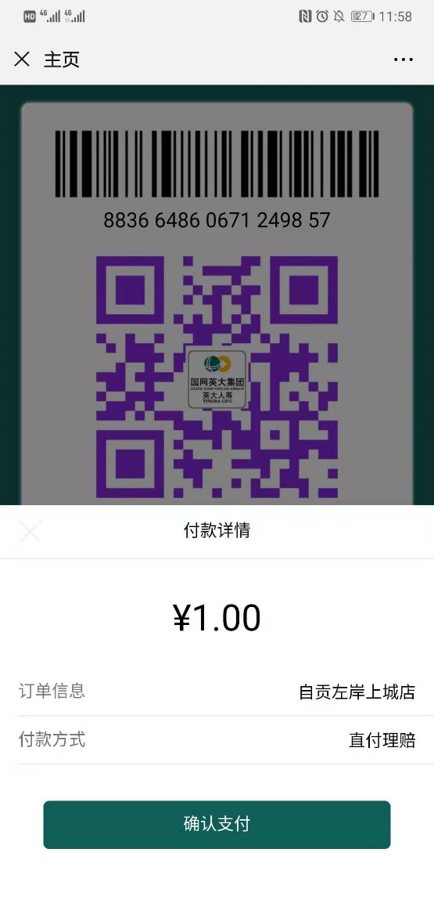
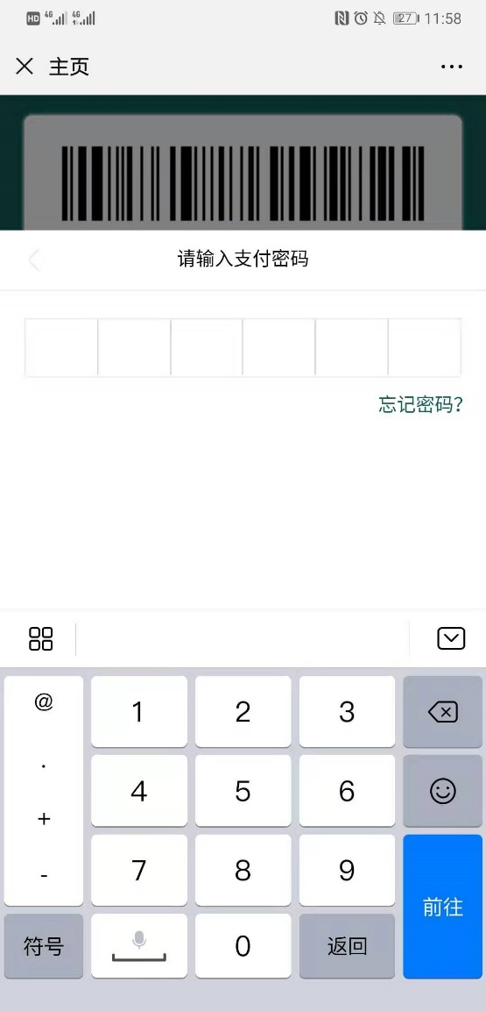
收银系统操作流程
输入条码过后客户手机端会调转确认支付—客户自主输入密码

Slide 8
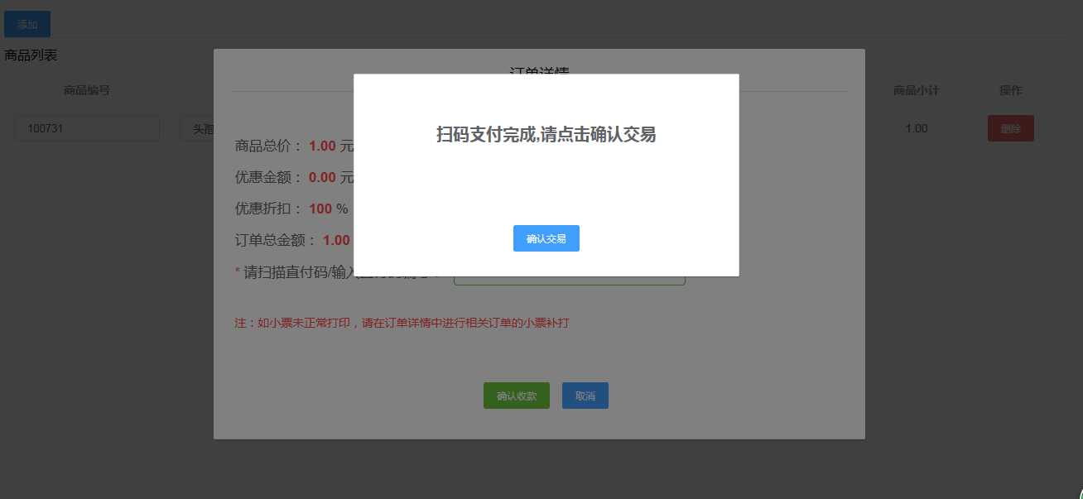
收银系统操作流程
客户在手机端输入密码后，药房收银端会跳出确认交易，点击确认交易

Slide 9
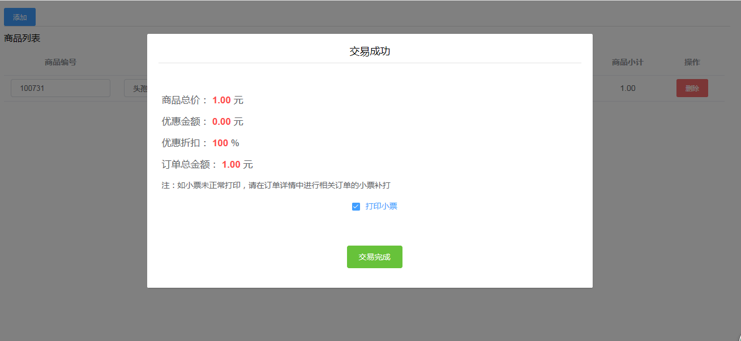
收银系统操作流程
点击确认交易后，会跳出交易完成界面，点击交易完成会自动打印小票，客户在小票上签字，门店留存签字小票。

